Slide 1
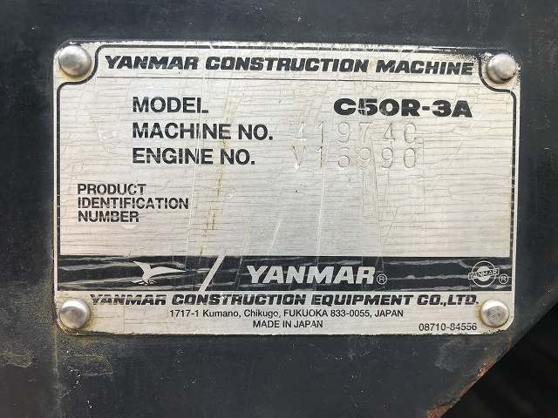
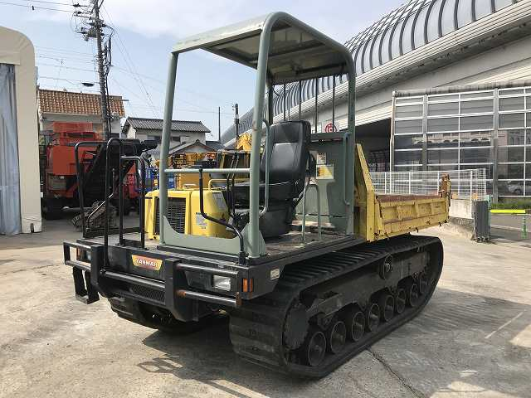
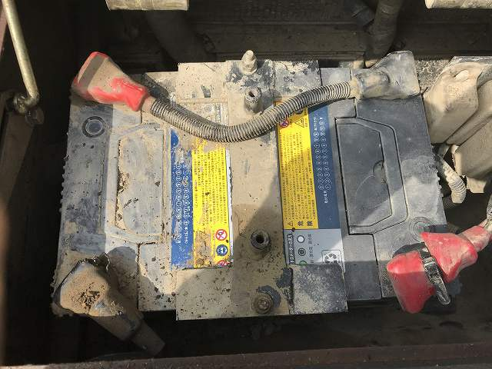
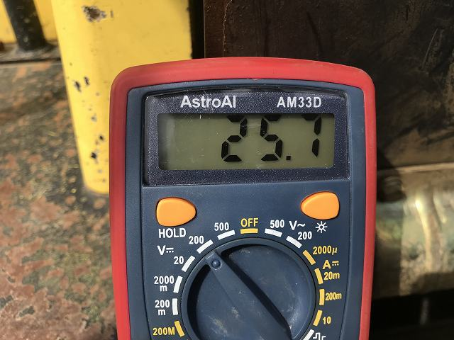
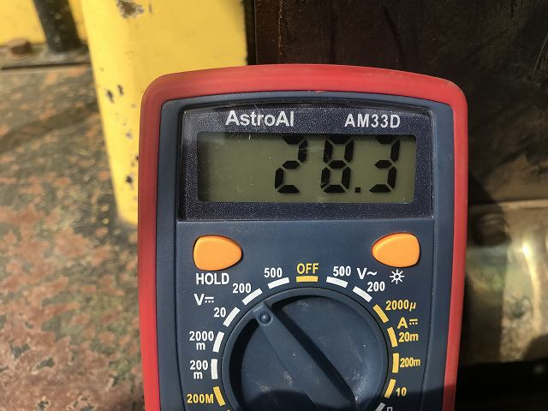
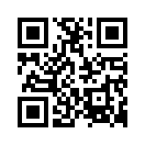
C50R-3A:S/N:41974C
機械状態のご説明
TEL:0120-083-667
本体形式
本体写真
バッテリー写真（24V）95D23R
バッテリー電圧（E/G始動前）
バッテリー電圧（E/G始動後）
何でもお気軽にご相談ください！
中京重機株式会社 TEL:0120-083-667
http://www.chukyo-juki.co.jp

Slide 2
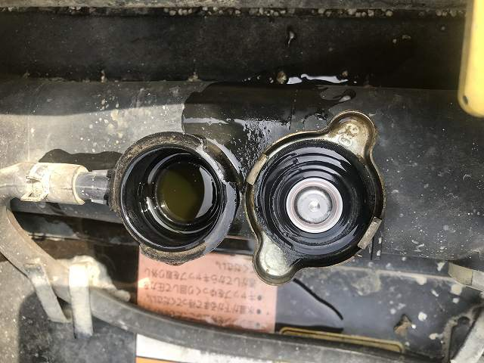
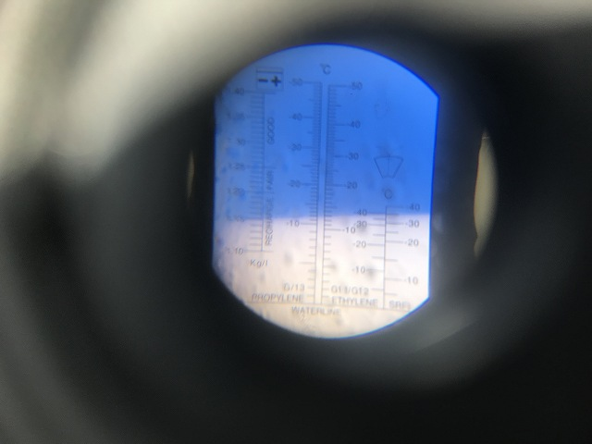
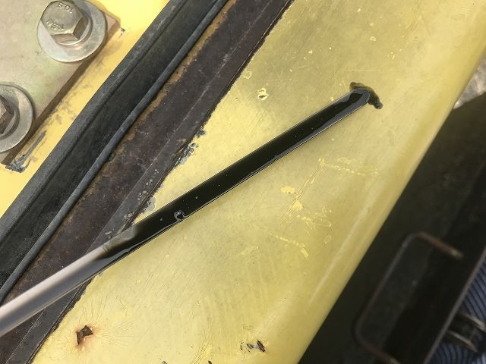
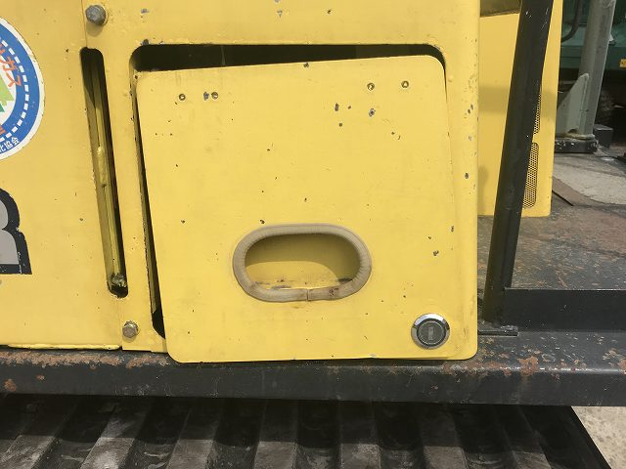
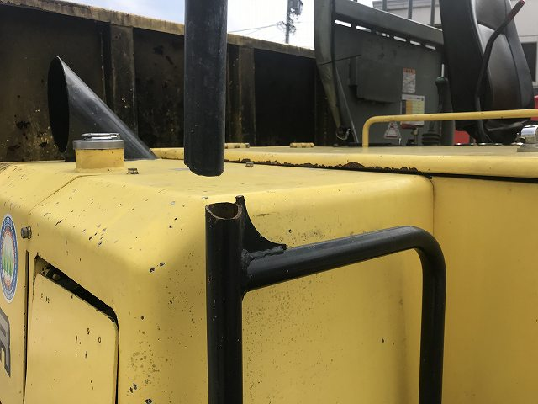
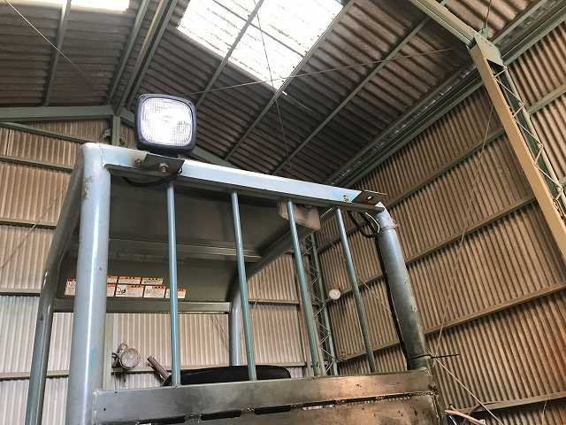
C50R-3A:S/N:41974RC
機械状態のご説明
TEL:0120-083-667
冷却水
LLC濃度（-12℃）
E/Gオイル
エアークリーナーカバー変形
前側支柱欠損
作業灯欠損
何でもお気軽にご相談ください！
中京重機株式会社 TEL:0120-083-667
http://www.chukyo-juki.co.jp

Slide 3
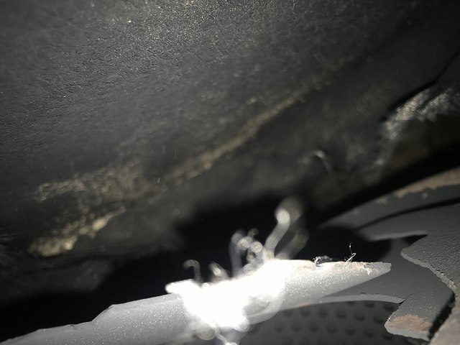
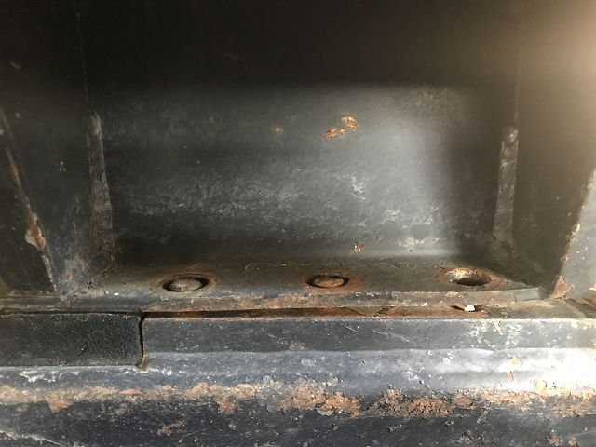
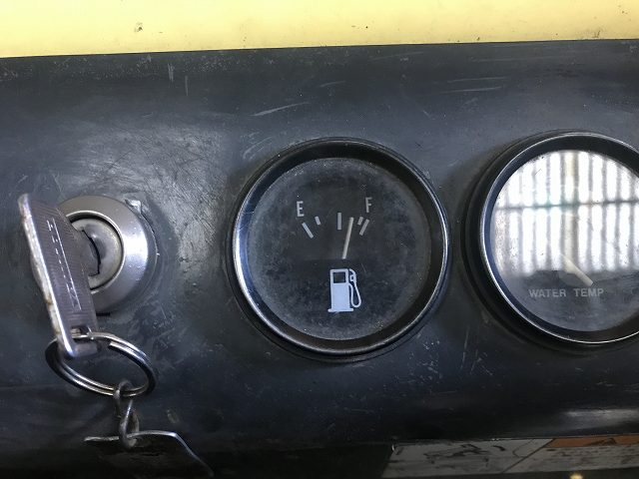
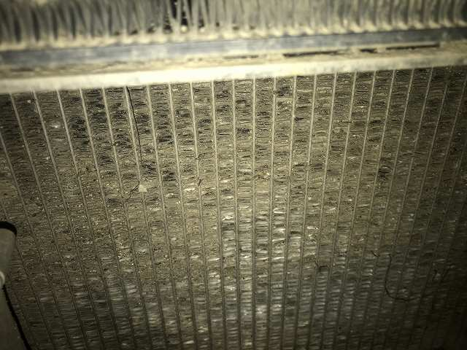
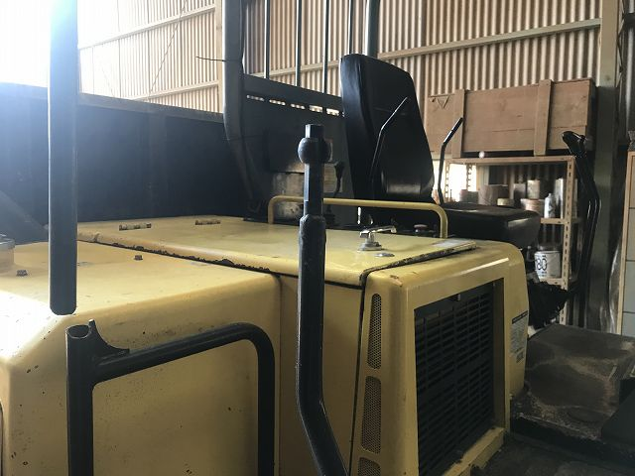
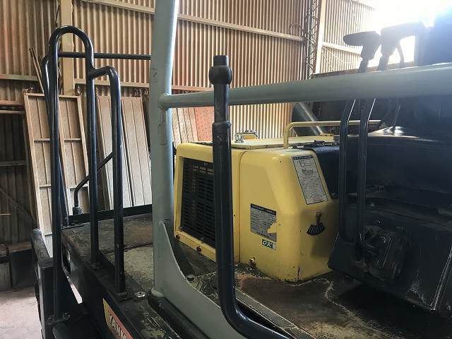
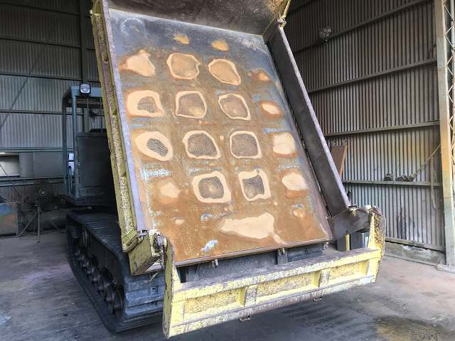
C50R-3A:S/N:41974RC
機械状態のご説明
TEL:0120-083-667
マフラー損傷
本体取付ボルト折損
燃料計作動不良
ラジェーターフィン目詰まり
前側左右ミラー欠損
中京重機株式会社 TEL:0120-083-667
ベッセル荷台凹み有り
何でもお気軽にご相談ください！
http://www.chukyo-juki.co.jp

